Slide 1
1) นางสาวสุกัญญา เข็มทอง รหัส 571761321250
2)นางสาวอุบลศรี ครูเจริญ รหัส 571761321262
3) นางสาวธาวรรณ เตี้ยมเครือ รหัส 571761321264
4) นางสาวภัคภร ธนาดิศพงษ์ รหัส 571761321265
5) นางสาวลลนา มังประโคน รหัส 571761321266
6) นางวิลาวัลย์ พ่วงเจิม รหัส 571761321268
7) นางสาวพันธ์ทิพย์ เสือเฒ่า รหัส 571761321269
8) นางสาวรัฐญากรป์ แช่มพุก รหัส 571761321270
9) นางสาวบุษยา จอมแก้ว รหัส 571761321271
10)นางชาริกา ศรีประเสริฐ รหัส 571761321277
11) นางสาวพนิดา กางศรี รหัส 571761321296
คณะผู้จัดทำโครงการ

Slide 2
1) นางสาวสุกัญญา เข็มทอง รหัส 571761321250 ศพด.เทศบาลตำบลด่านทับตะโก ตำแหน่งเก็บรวบรวบข้อมูล
2)นางสาวอุบลศรี ครูเจริญ รหัส 571761321262 ศพด.เทศบาลตำบลกรับใหญ่ ตำแหน่งเลขานุการ
3) นางสาวธาวรรณ เตี้ยมเครือ รหัส 571761321264 ศพด. เทศบาลเมืองท่าผา ตำแหน่งผู้ช่วยเลขานุการ
4) นางสาวภัคภร ธนาดิศพงษ์ รหัส 571761321265 ศพด.เทศบาลเมืองท่าผา ตำแหน่ง รองประธาน
5) นางสาวลลนา มังประโคน รหัส 571761321266 ศพด.เทศบาลเมืองท่าผา ตำแหน่งประธานโครงการ
6) นางวิลาวัลย์ พ่วงเจิม รหัส 571761321268 ศพด.เทศบาลทุ่งหลวง ตำแหน่งฝ่ายจัดเตรียมสถานที่
7) นางสาวพันธ์ทิพย์ เสือเฒ่า รหัส 571761321269 ศพด.เทศบาลทุ่งหลวง ตำแหน่งเหรัญญิก
8) นางสาวรัฐญากรป์ แช่มพุก รหัส 571761321270 ศพด.เทศบาลทุ่งหลวง ตำแหน่งผู้ประสานงาน
9) นางสาวบุษยา จอมแก้ว รหัส 571761321271 ศพด.เทศบาลวังมะนาว ตำแหน่งเก็บรวมรวบข้อมูล
10)นางชาริกา ศรีประเสริฐ รหัส 571761321277 ศพด.เทศบาลตำบลสามเรือน ตำแหน่ง ประชาสัมพันธ์
11) นางสาวพนิดา กางศรี รหัส 571761321296 ศพด.เทศบาลตำบลบางโฉลง ตำแหน่งผู้ช่วยรองประธาน
2. หน้าที่/ผู้รับผิดชอบโครงการ

Slide 3
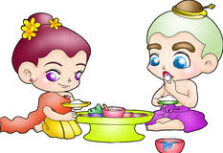
โครงการ
“สิทธิของหนู เลี้ยงดูอย่างเข้าใจ ภายใต้บริบทพหุวัฒนธรรม"
กรณี "โภชนาการครบถ้วน เพื่อหนูน้อยวัยใส ด้วยความใส่ใจจากชุมชน"

Slide 4
หลักการและเหตุผล
เนื่องจากปัจจุบันปัญหาเด็กและอาหารมักพบบ่อยในยุคสมัยที่ใช้ชีวิตเร่งรีบของผู้ใหญ่จนลืมความสำคัญของภาวะโภชนาการอาหารของเด็กและยังเป็นส่วนที่เกี่ยวข้องกับโรงเรียนในส่วนของเด็กปฐมวัยซึ่งจะเห็นได้ว่าเด็กในวัยนี้มักจะรับประทานอาหารขนมกรุบกรอบและเครื่องดื่ม ที่มีปริมาณน้ำตาล ไขมัน และโซเดียมเป็นส่วนประกอบสูง หากผู้ปกครองยังไม่ตระหนักถึงปัญหานี้และช่วยกันแก้ไข เด็กก็จะไม่ได้รับสารอาหารที่เพียงพอและไม่ถูกต้องตามโภชนาการก่อให้เกิดโรคภัยไข้เจ็บผลกระทบต่างๆตามมาอีก มากยิ่งขึ้นในอนาคต ทั้งนี้จึงนำไปสู่การปรับเปลี่ยนพฤติกรรมด้านโภชนาการว่าเด็กจึงควรได้รับการดูแลด้านโภชนาการและสุขลักษณะ เพื่อให้สามารถพัฒนาศักยภาพสมองของเด็กได้เต็มความสามารถจึงควรมีสารอาหารที่ครบทั้ง 5 หมู่ และมีปริมาณเพียงพอกับความต้องการของร่างกาย เพื่อการเจริญเติบโตเต็มที่ของร่างกายได้อย่างเหมาะสม

Slide 5
จากข้อมูลการเฝ้าระวังติดตามการเจริญเติบโตในเด็กนักเรียนผลการสำรวจความต้องการของผู้ปกครอง ศูนย์พัฒนาเด็กเล็กเทศบาลเมืองท่าผา พบว่าผู้ปกครองมีความรู้ความเข้าใจในการเสริมสร้างพัฒนาการเด็กปฐมวัย ในเรื่องจัดเตรียมอาหารให้แก่เด็กปฐมวัยครบทั้ง 5 หมู่ในแต่ละมื้อ ระดับน้อย ร้อยละ 30 ดังนั้นศูนย์พัฒนาเด็กเล็กเทศบาลเมืองท่าผา จึงให้ความสำคัญกับการเลือกโภชนาการ ที่เหมาะสมให้กับวัย การจัดการด้านโภชนาการสำหรับเด็กปฐมวัย เพื่อให้ให้สอดคล้องกับหลักสูตรการศึกษาปฐมวัย 2546 เด็กปฐมวัยมีพัฒนาการครบทั้งด้านร่างกาย อารมณ์ สังคม และสติปัญญา และสอดคล้องกับอนุสัญญาว่าด้วยสิทธิเด็ก จึงได้จัดทำโครงการนี้ขึ้น

Slide 6
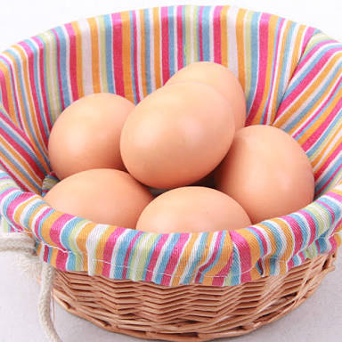
วัตถุประสงค์
1.เพื่อให้ผู้ปกครองมีความรู้ความเข้าใจในการเสริมสร้างพัฒนาการเด็กปฐมวัย ในเรื่องจัดเตรียมอาหารให้แก่เด็กปฐมวัยครบทั้ง 5 หมู่ในแต่ละมื้อ (โดยใช้วัตถุดิบที่มีอยู่ในท้องถิ่น เช่น ข้าวโพดฝักอ่อน ฝักทอง ต้นหอมผักชี)
2. เพื่อให้ผู้ปกครองมีความรู้ในการสร้างเสริมพฤติกรรมตามสุขบัญัติ และมารยาทที่ดีในการรับประทานอาหารสำหรับเด็กปฐมวัย
3. เพื่อเป็นการเสริมสร้างคุณภาพชีวิตที่ดี ในด้านโภชนาการแก่เด็กปฐมวัย

Slide 7
เป้าหมาย
1.เชิงปริมาณ
- ผู้ปกครองจำนวน 40 คน
2. เชิงคุณภาพ
- ผู้ปกครองมีความรู้ความเข้าใจในการเสริมสร้างพัฒนาการเด็กปฐมวัย ในเรื่องจัดเตรียมอาหารให้แก่เด็กปฐมวัยครบทั้ง 5 หมู่ในแต่ละมื้อ
- เด็กปฐมวัยมีภาวะโภชนาการที่เหมาะสม

Slide 8
วิธีดำเนินการ
1. สำรวจความต้องการ
2. เขียนโครงการเพื่อขออนุมัติ
3. ประชุมคณะกรรมการวางแผนดำเนินงาน
4. แต่งตั้งคณะกรรมการดำเนินโครงการ
5. ติดต่อบุคลากรและหน่วยงานที่เกี่ยวข้องและประชาสัมพันธ์ให้ผู้ปกครองเข้าร่วมโครงการ
6. ดำเนินการตามแผน - จัดอบรมให้ความรู้ผู้ปกครอง - จัดทำโครงการและแจกแผ่นพับเมนูอาหารและวิธีการทำอาหารที่เหมาะสมกับเด็กปฐมวัย
7. สรุปผลการดำเนินงาน

Slide 9
ระยะเวลาดำเนินการ
สิงหาคม - พฤศจิกายน 2558
สถานที่ดำเนินการ
-ณ ศูนย์พัฒนาเด็กเล็กเทศบาลเมืองท่าผา
งบประมาณ
- ค่าวัสดุอุปกรณ์ทำไข่ตุ๋น จำนวนเงิน 500 บาท

Slide 10
ผลที่คาดว่าจะได้รับ
1.ผู้ปกครองมีความรู้ความเข้าใจในการเสริมสร้างพัฒนาการเด็กปฐมวัย ในเรื่องจัดเตรียมอาหารให้แก่เด็กปฐมวัยครบทั้ง 5 หมู่โดยนำวัตถุดิบที่มีในท้องถิ่นมาเป็นส่วนประกอบในการปรุงอาหารในแต่ละมื้อโดยคำนึงถึงความปลอดภัยของเด็ก
2. ให้ผู้ปกครองมีความรู้ในการสร้างเสริมพฤติกรรมตามสุขบัญัติและเด็กมีมารยาทในการรับประทานอาหารเพิ่มมากขึ้น
3. เด็กได้รับการส่งเสริมด้านโภชนาการ และได้รับอาหารที่มีประโยชน์ครบถ้วนเพื่อทำให้เด็กสุขภาพร่างกายแข็งแรงเจริญเติบโตสมวัย

Slide 11
การประเมินโครงการ
แบบประเมินโครงการ
- แบบประเมินความพึงพอใจ
- แบบสรุปความพึงพอใจ

Slide 12
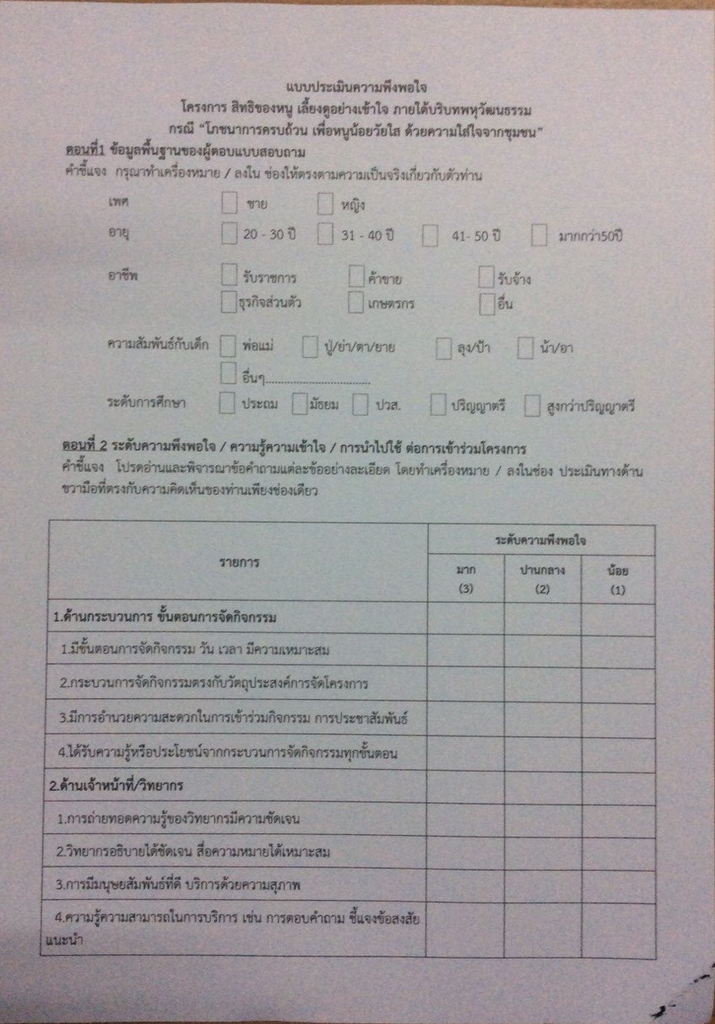
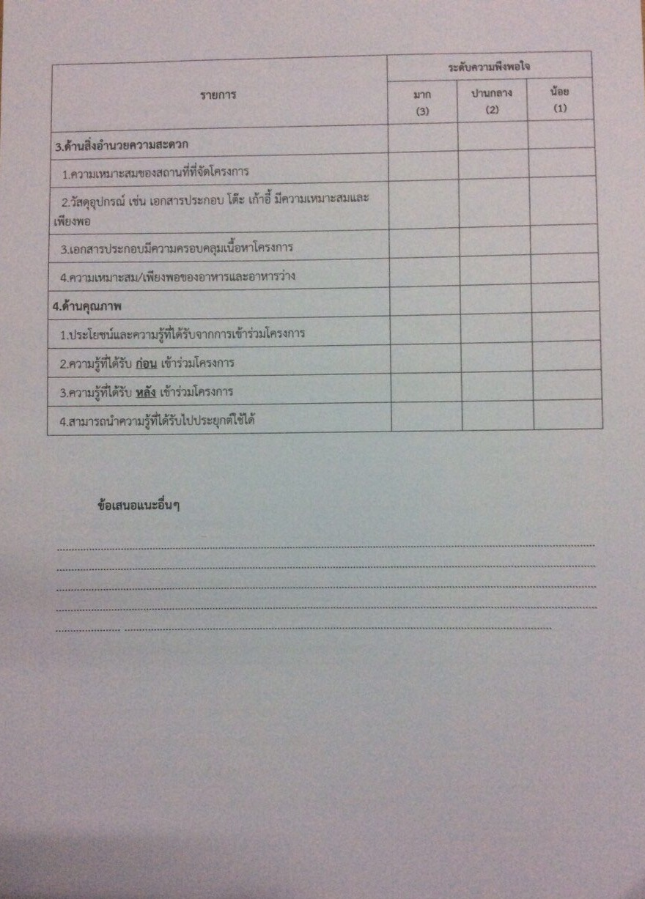
การสำรวจและประเมินผล

Slide 13
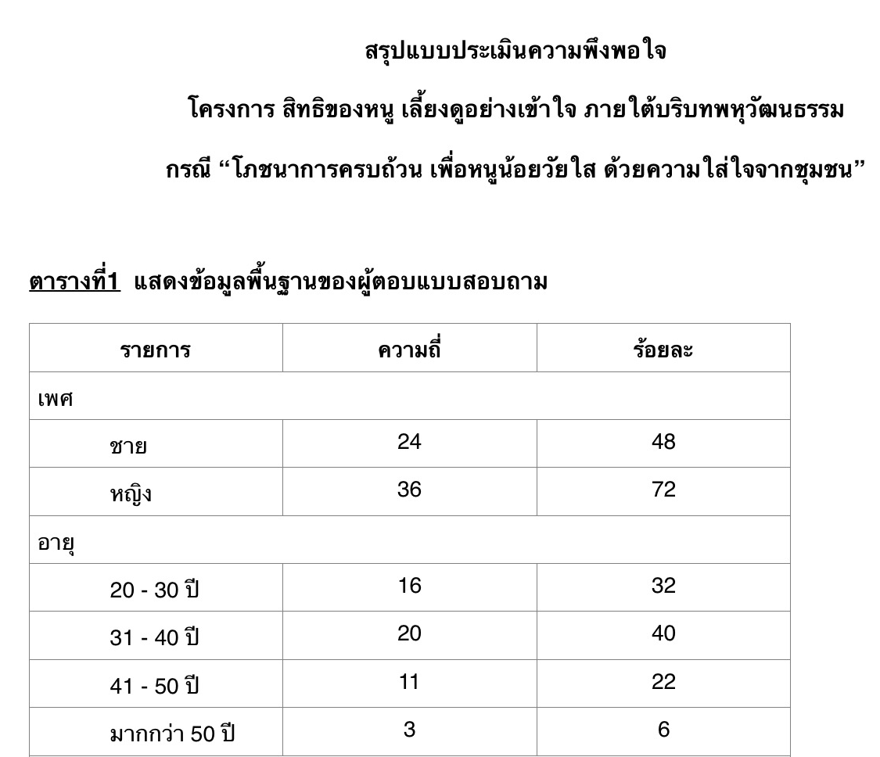
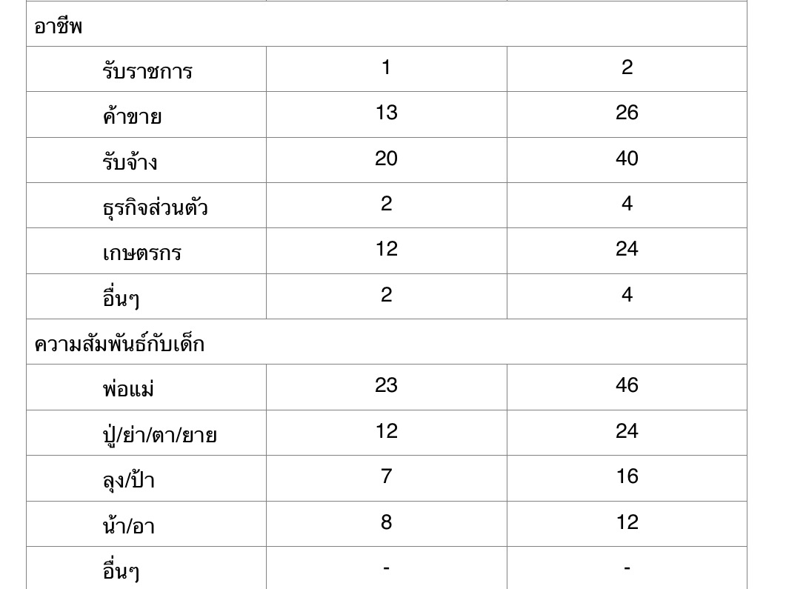

Slide 14
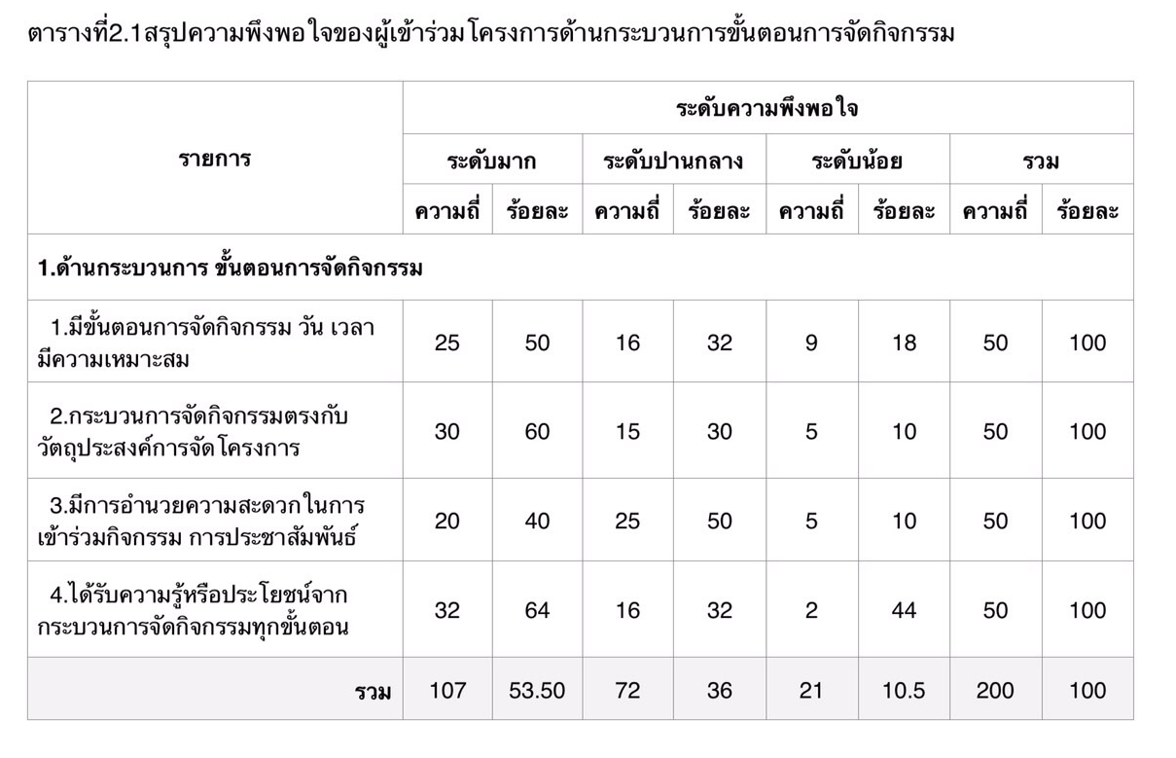

Slide 15
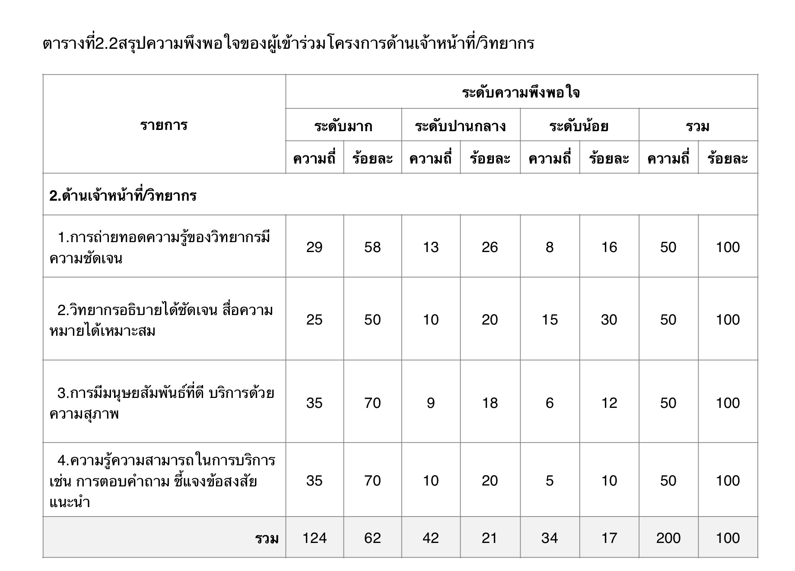

Slide 16
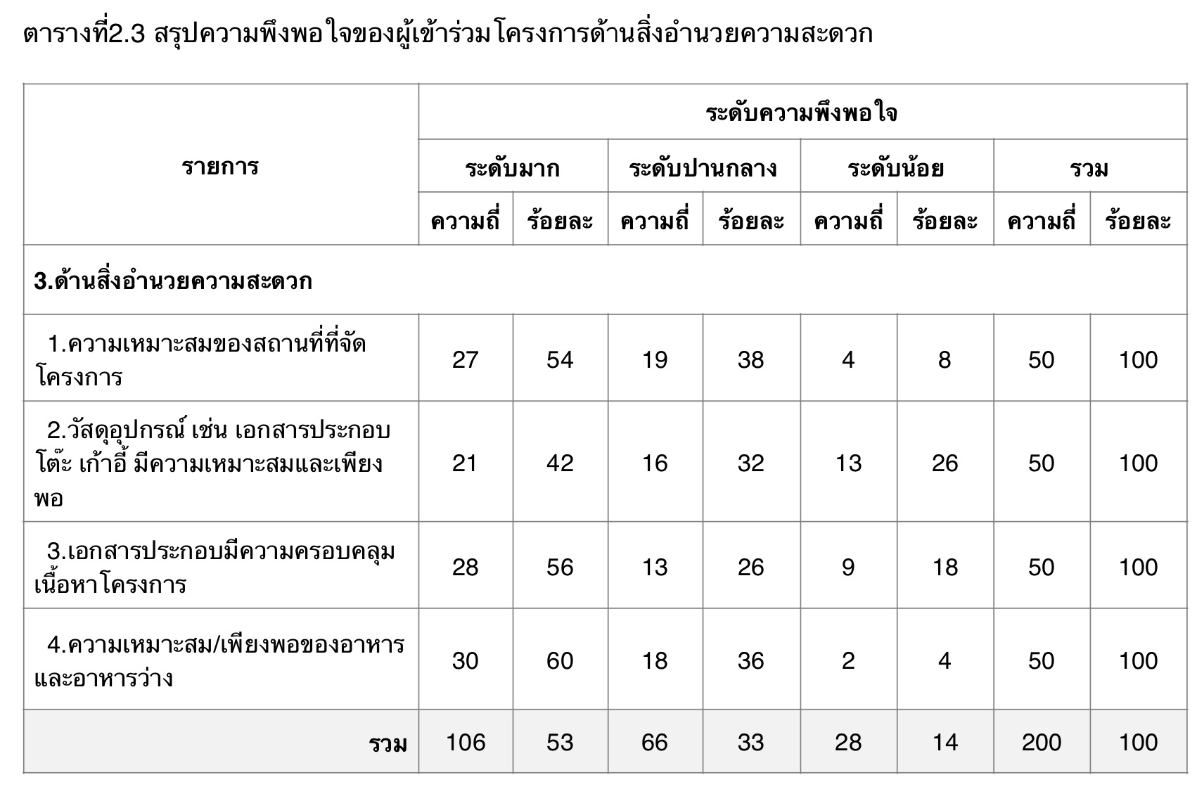

Slide 17
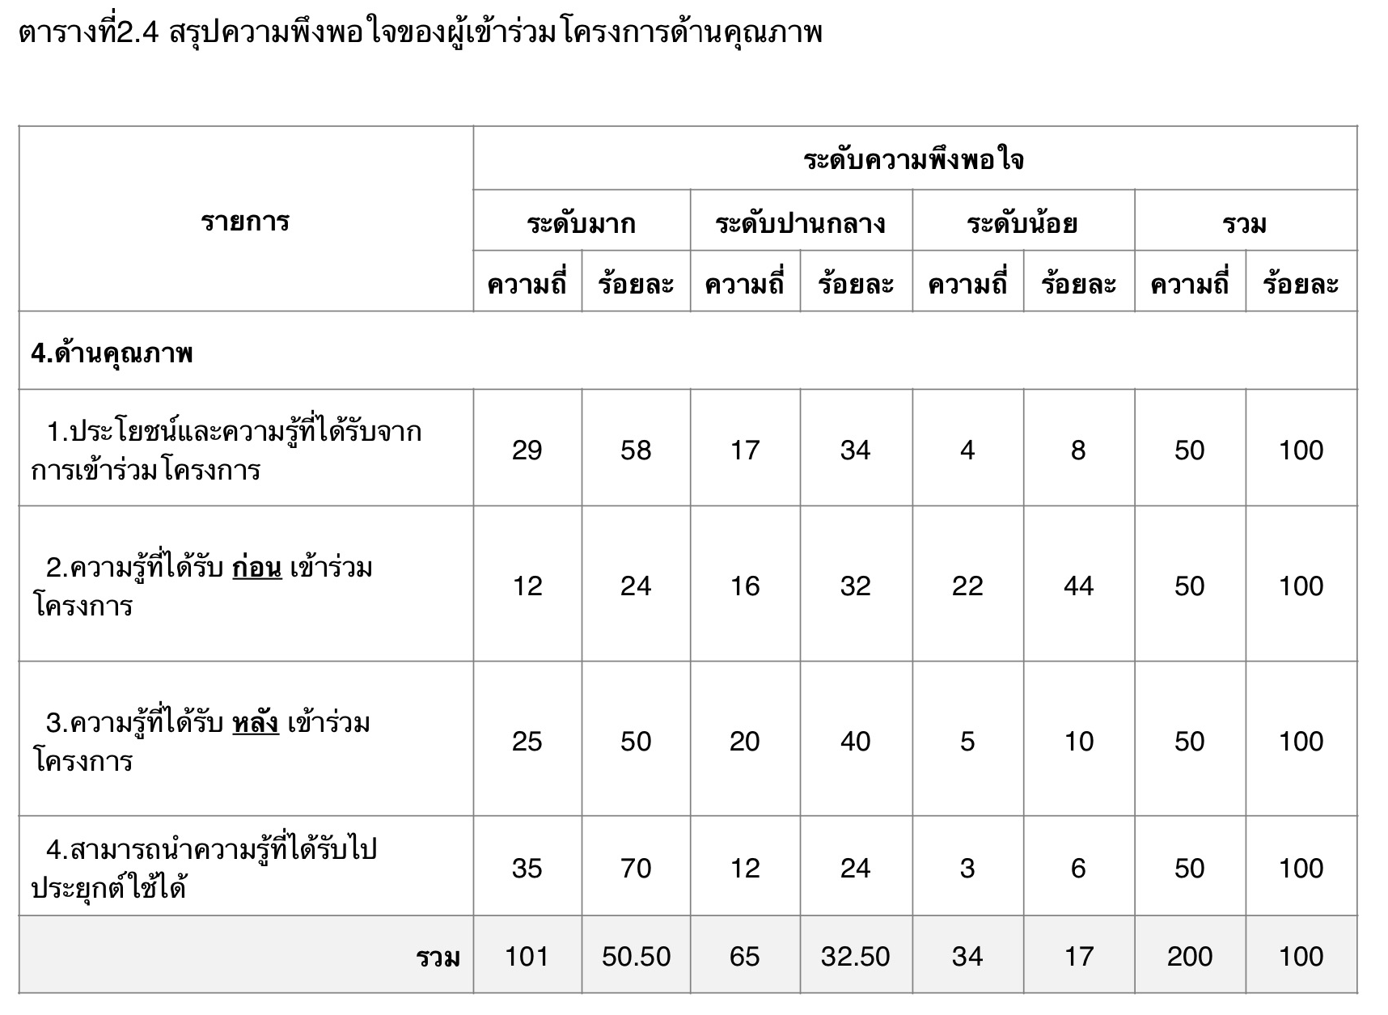

Slide 18
กราฟแท่งแสดงการสรุปความพึงพอใจของผู้เข้าร่วมโครงการในแต่ละด้าน
62%
53.50%
53%
50.5%
36%
33%
32.5%
21%
17%
17%
14%
10.5%

Slide 19
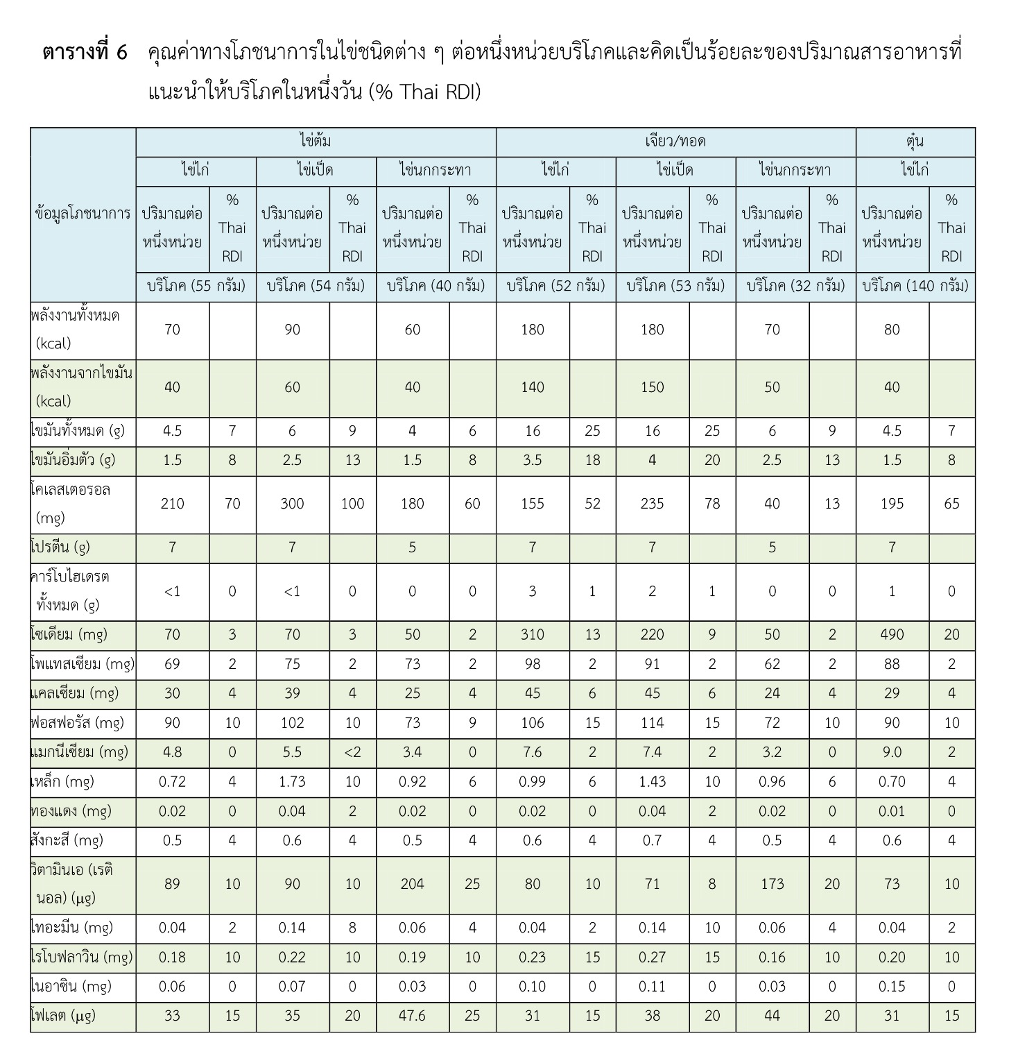

Slide 20
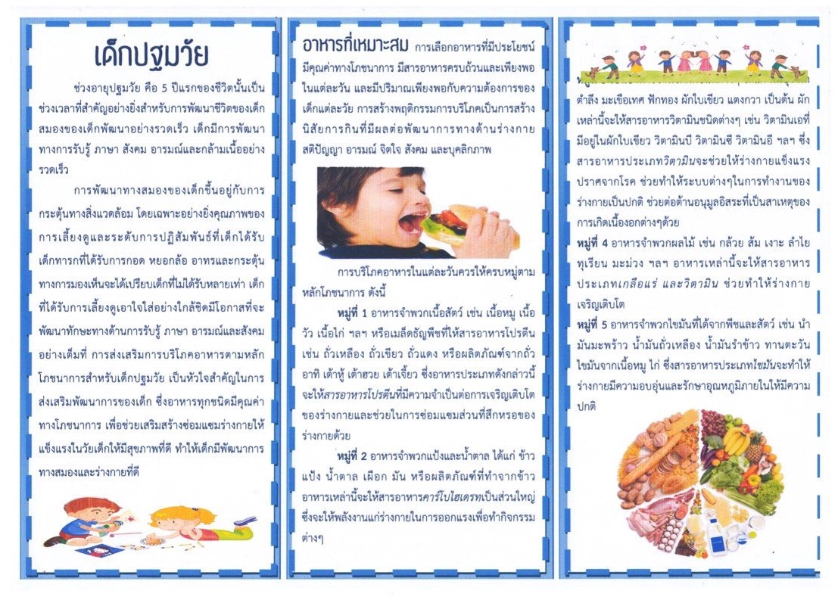
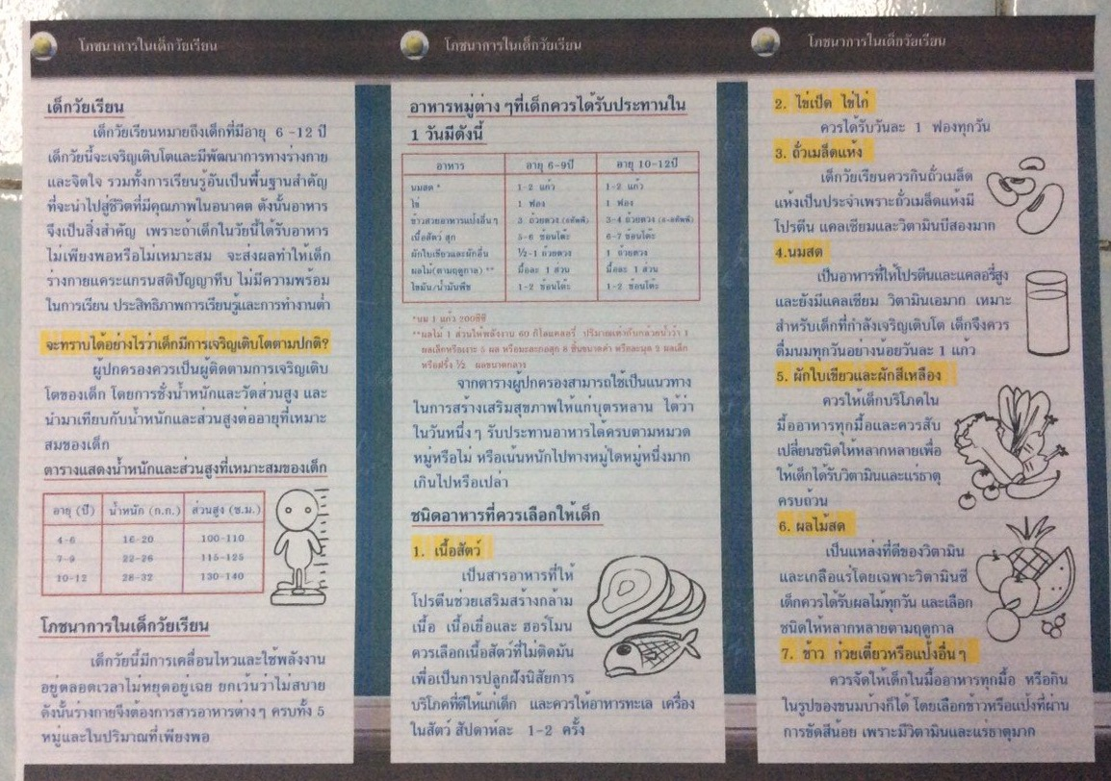
ตัวอย่างแผ่นพับคุณค่าทางโภชนาการ ในเด็กปฐมวัย

Slide 21
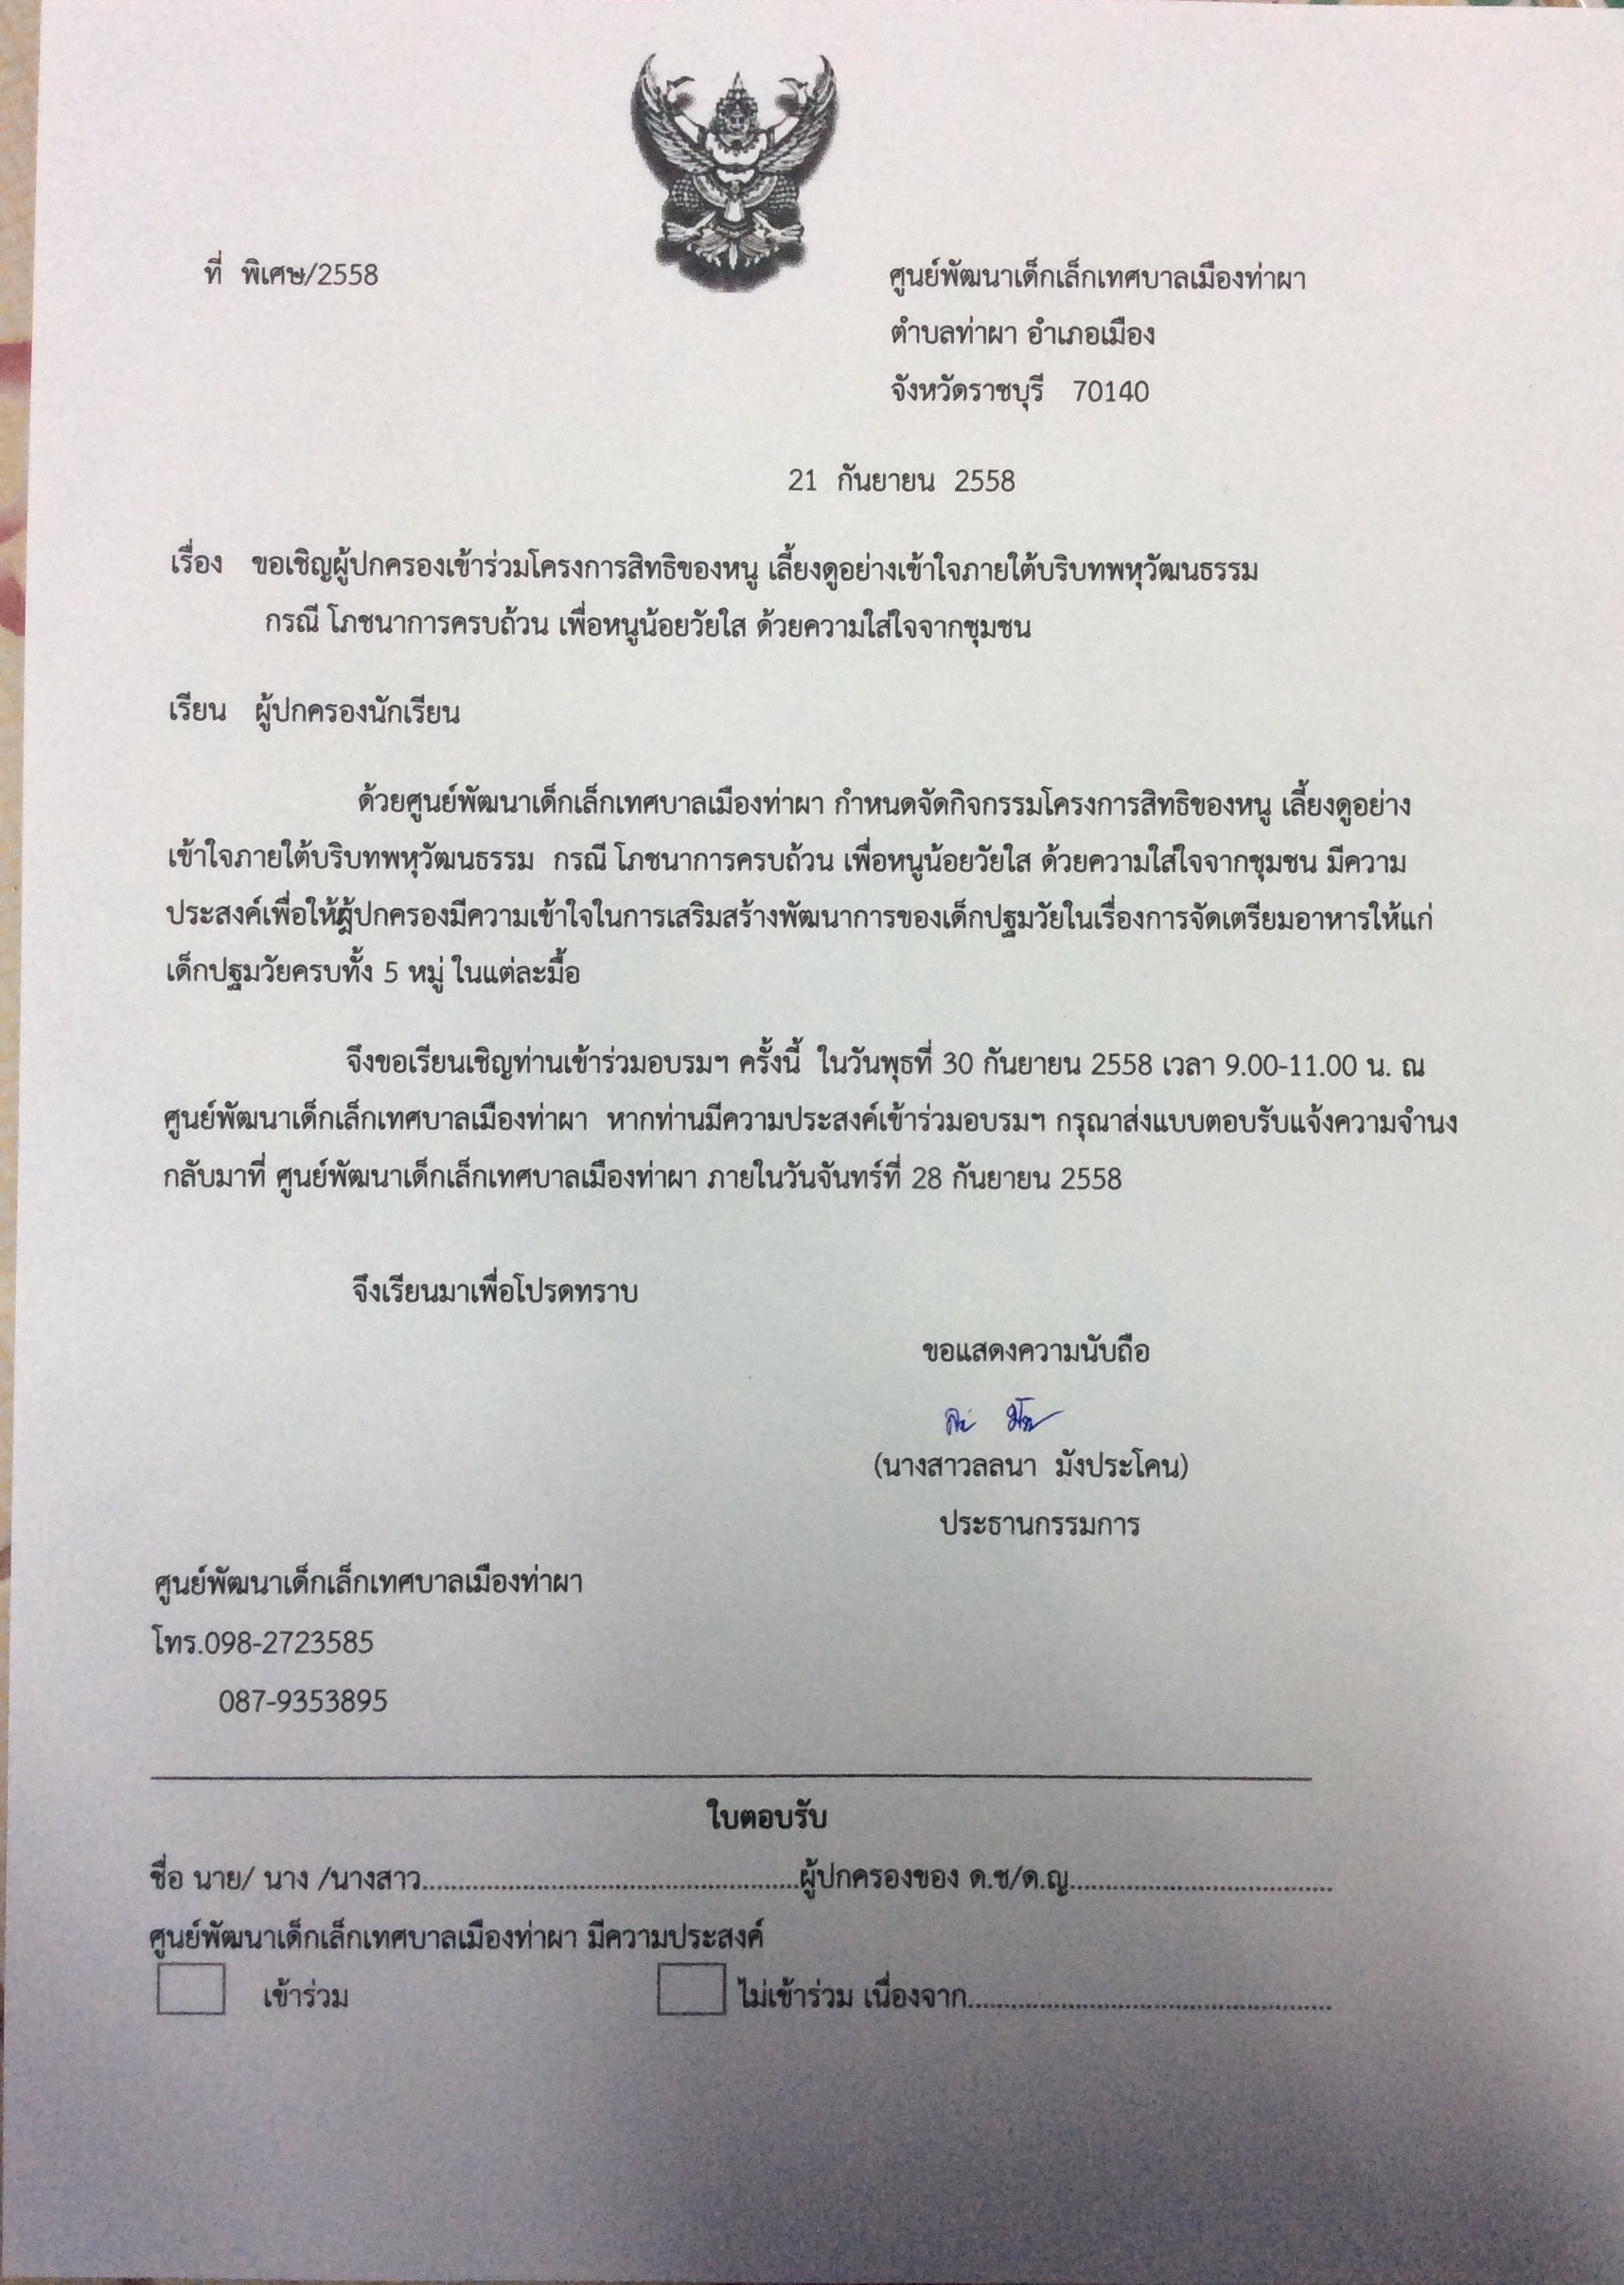
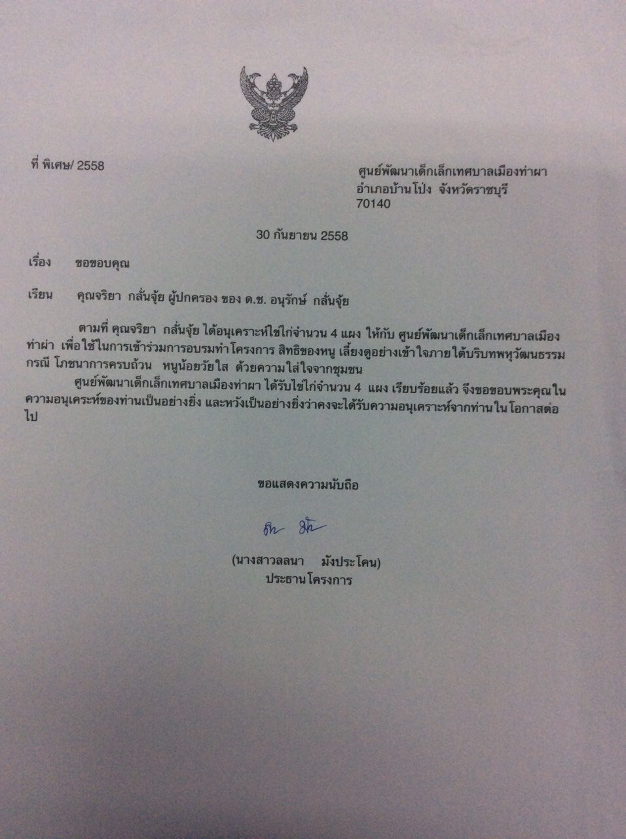
ตัวอย่างหนังสือเชิญผู้ปกครอง/หนังสือขอบคุณ

Slide 22
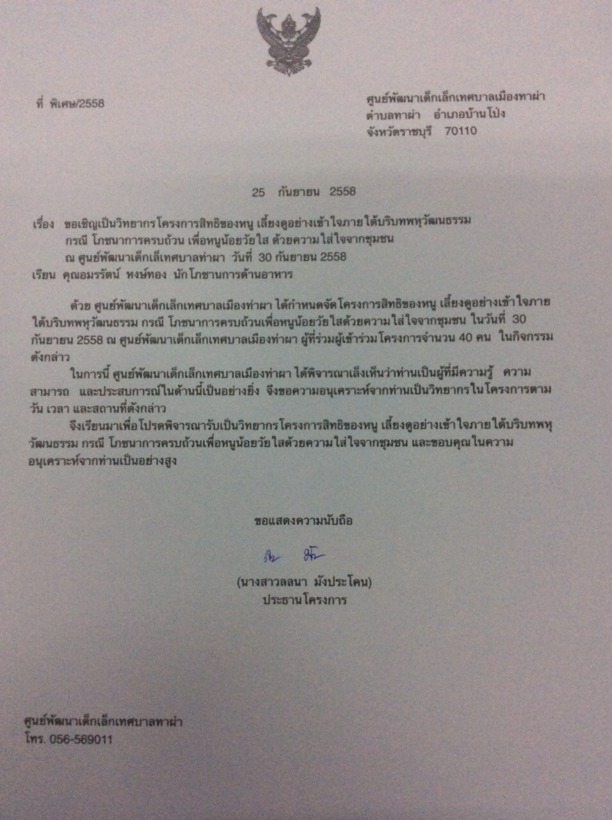
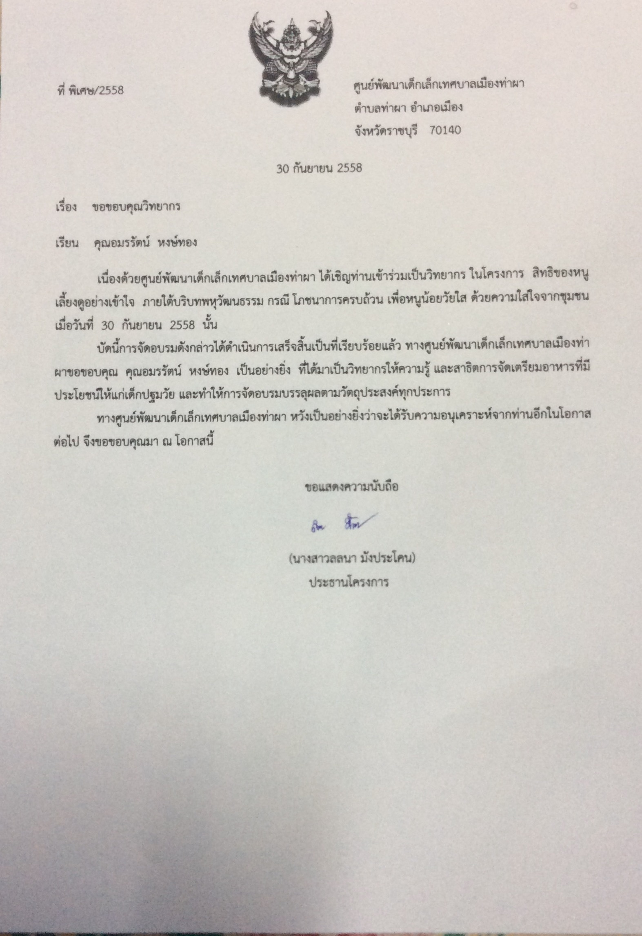
ตัวอย่างหนังสือเชิญวิทยากร/หนังสือขอบคุณวิทยากร

Slide 23
ข้อเสนอแนะ
ข้อเสนอแนะจากผู้เข้าร่วมโครงการ
- ควรให้มีโครงการอาหารสำหรับเด็กในตอนเช้าเนื่องจากเด็กไม่ยอมกินข้าวเช้าที่บ้าน
- อาหารควรเป็นอาหารที่ปรุงง่าย เพราะผู้ปกครองไม่ค่อยมีเวลา
- ควรจัดกิจกรรมเกี่ยวกับการดูแลเด็กเช่นโครงการนี้อีก
ข้อเสนอจากผู้จัดทำโครงการ
- ผู้ปกครองควรดูแลเอาใจใส่เด็กในการรับประทานอาหารเช้าก่อนมาโรงเรียน
- ผู้ปกครองควรคำนึงถึงสารอาหารที่มีอยู่ในอาหารที่นำมาให้เด็กรับประทานในแต่ละมื้อ

